Slide 1
«Новый год. Рождество»
Рождественские святки
229-662-319
Юрченко Г.Н.,
учитель начальных классов,
МОУ Новокалитвенская СОШ,
Воронежской обл.

Slide 2
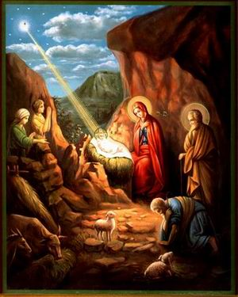
7 января. Рождество Христово

Slide 3
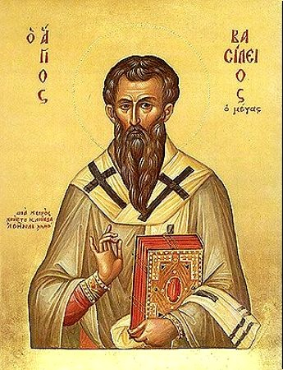
Василий Кесарийский. 14 января Старый Новый год

Slide 4
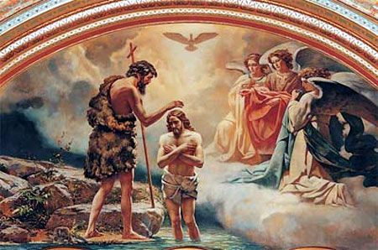
19 января. Крещение.

Slide 5
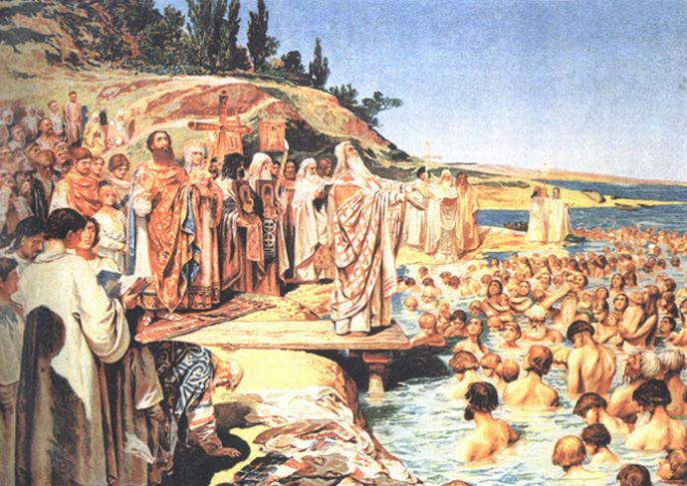
Крещение на Руси

Slide 6
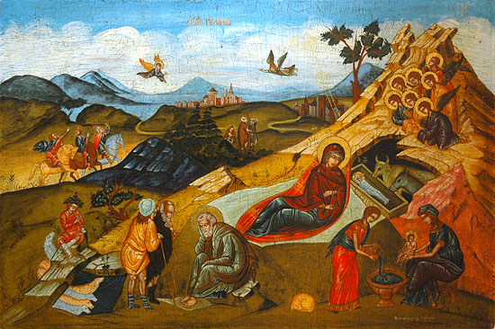
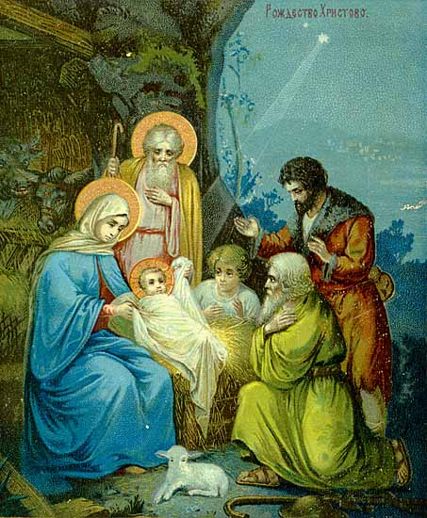
Город Вифлеем

Slide 7
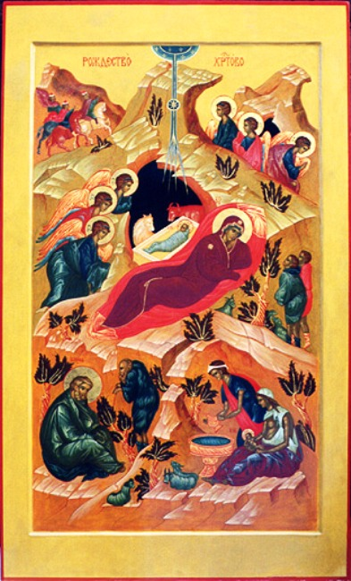
Рождество Христово (икона)

Slide 8
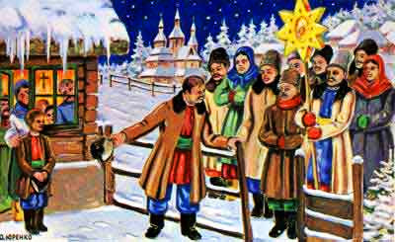
Рождественские колядки

Slide 9
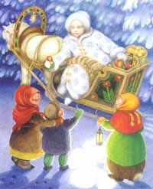
Рождественские колядки

Slide 10
Как звали мать Иисуса Христа?

Slide 11
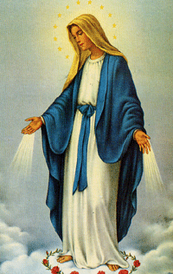
Пресвятая Дева Мария

Slide 12
Как называется город, в котором Он родился?

Slide 13
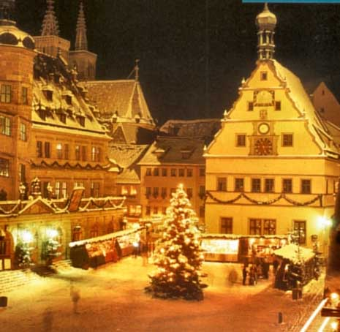
Город Вифлеем

Slide 14
Как волхвы нашли дорогу к вертепу?

Slide 15
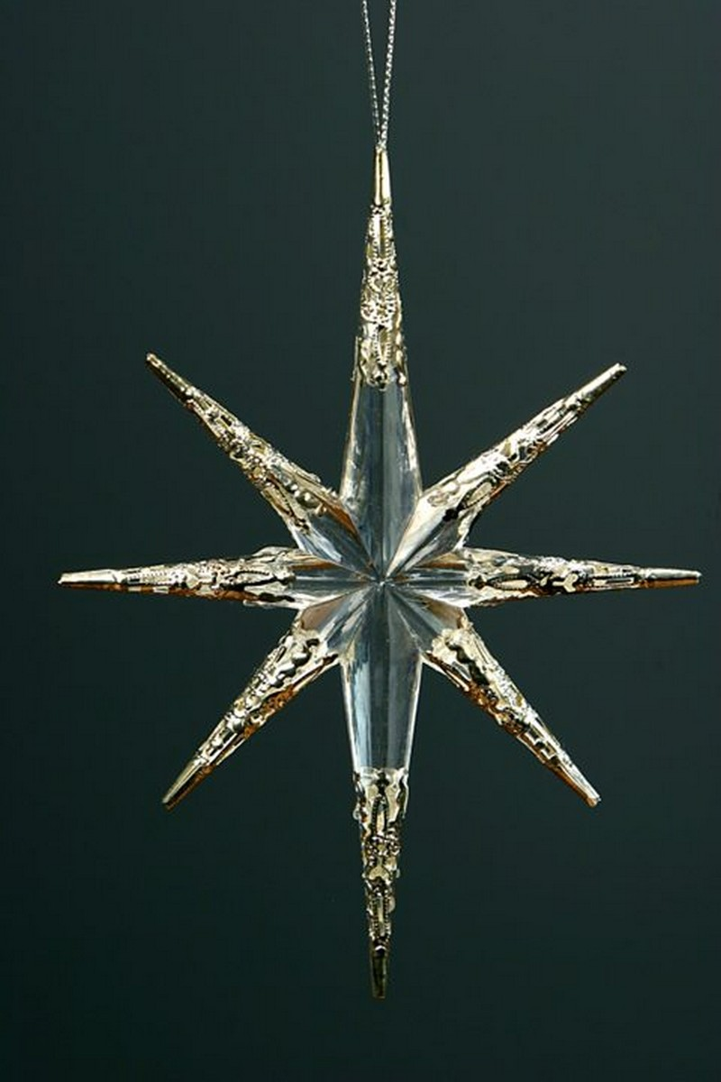
Вифлеемская звезда

Slide 16
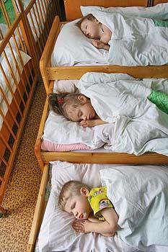
Почему детское учреждение называется ясли?

Slide 17
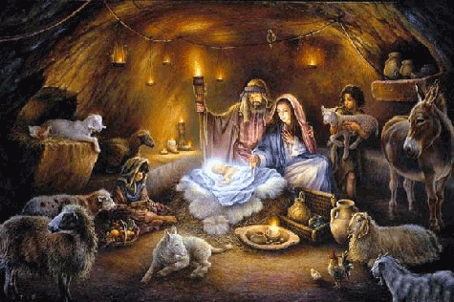

Slide 18
Какое дерево вместе с людьми встречает Рождество?

Slide 19
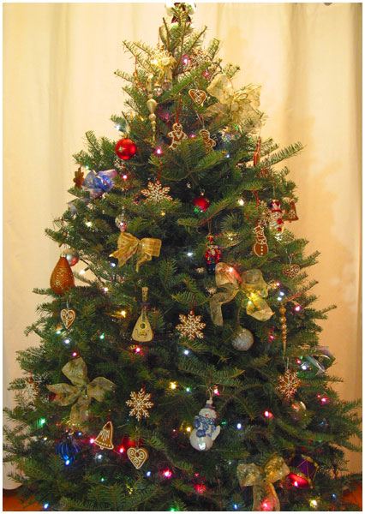

Slide 20
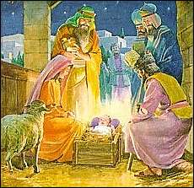
Рождение Спасителя
Рождён в Вифлееме Младенец святой. Всем сердцем поверил Я повести той. Пусть время уходит От нас навсегда, Вовек не погаснет Святая звезда. В небесном просторе Пел ангельский хор; Та песнь, небу вторя, Звучит до сих пор. Чудесное пенье К нам льётся с высот, В нас будит надежду И в небо зовёт.

